Slide 1
СОЛИКАМСКИЙ ГОСУДАРСТВЕННЫЙ ПЕДАГОГИЧЕСКИЙ ИНСТИТУт

Slide 2
24 апреля 2013 г. в Соликамском государственном педагогическом институте вновь состоялся конкурс среди студентов на лучший научный доклад
«Я и мир психологии»

Slide 3
Цель конкурса: - повышение престижа научно-исследовательской работы и будущей профессии; - раскрытие творческих способностей студентов, развитие навыков самостоятельного профессионального мышления; - приобщение к искусству публичной защиты своих взглядов и убеждений

Slide 4
Конкурс проводился по следующим номинациям:
- лучший научный доклад по психолого-педагогическому направлению;
- лучший практико–ориентированный доклад по психолого-педагогическому и логопсихологическому направлению;
- лучший теоретико–ориентированный доклад по психолого-педагогическому и логопсихологическому направлению

Slide 5
Критерии оценки докладов
- умение автора обосновать актуальность проблемы, научную новизну и практическую значимость работы;
- оригинальность подхода;
- глубина проработки проблемы и степень изученности автором проблемы исследования;
- умение использовать средства наглядного представления результатов;
- умение отвечать на поставленные вопросы по теме исследования, вступать в дискуссию

Slide 6
Текущую организационную работу по проведению конкурса, консультирование и оказание методической помощи студентам-участникам осуществляли:
кандидат психологических наук, доцент КПиКП: Медведева Татьяна Николаевна ;
кандидат педагогических наук, доцент КПиКП Ватина Елена Викторовна.

Slide 7
Состав конкурсной комиссии:
Егорова Н.Н., зав. кафедрой психологии и коррекционной педагогики СГПИ, доцент, кандидат психологических наук.
Медведева Т.Н., доцент кафедры психологии и коррекционной педагогики СГПИ, кандидат психологических наук.
Ватина Е.В., доцент кафедры психологии и коррекционной педагогики СГПИ, кандидат педагогических наук.
Белкина Н.Н., студентка 2 курса СГПИ

Slide 8
Так проходила работа жюри
Notes:
РАБОТА ЖЮРИ

Slide 9
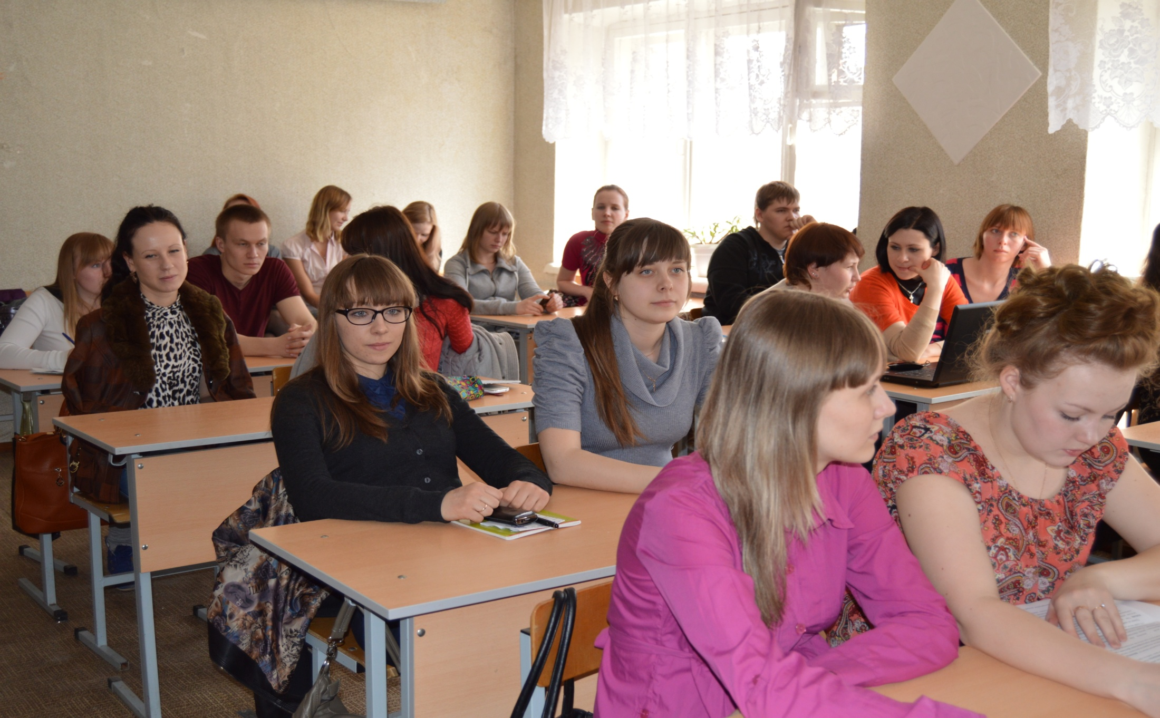
Аналитиками на конкурсе были студенты 4 курса психологического факультета

Slide 10
Наши победители
За лучший научный доклад по психолого-педагогическому направлению диплом получила студентка 3 курса психологического факультета Неверова Яна

Slide 12
Наши победители
За лучший практико–ориентированный доклад по психолого-педагогическому направлению грамоты получили:
студентка 2 курса психологического факультета Шеварутина Ирина;
студентка 3 курса психологического факультета Зеленина Екатерина

Slide 15
Наши победители
За лучший практико–ориентированный доклад по лого - психологическому направлению грамоту получила студентка 3 курса психологического факультета Коломийченко Юлия

Slide 17
Наши победители
За лучший теоретико–ориентированный доклад по лого психологическому и психолого-педагогическому направлению грамоты получили:
студентка 2 курса психологического факультета Устинова Анастасия;
студентки 3 курса психологического факультета Ильиных Людмила и Куимова Олеся

Slide 19
Лучшие доклады были отмечены дипломами, грамотами и благодарностями, все участники получили сертификаты.

Slide 20
Благодарим всех за участие в конкурсе и желаем новых творческих успехов!

